Slide 1
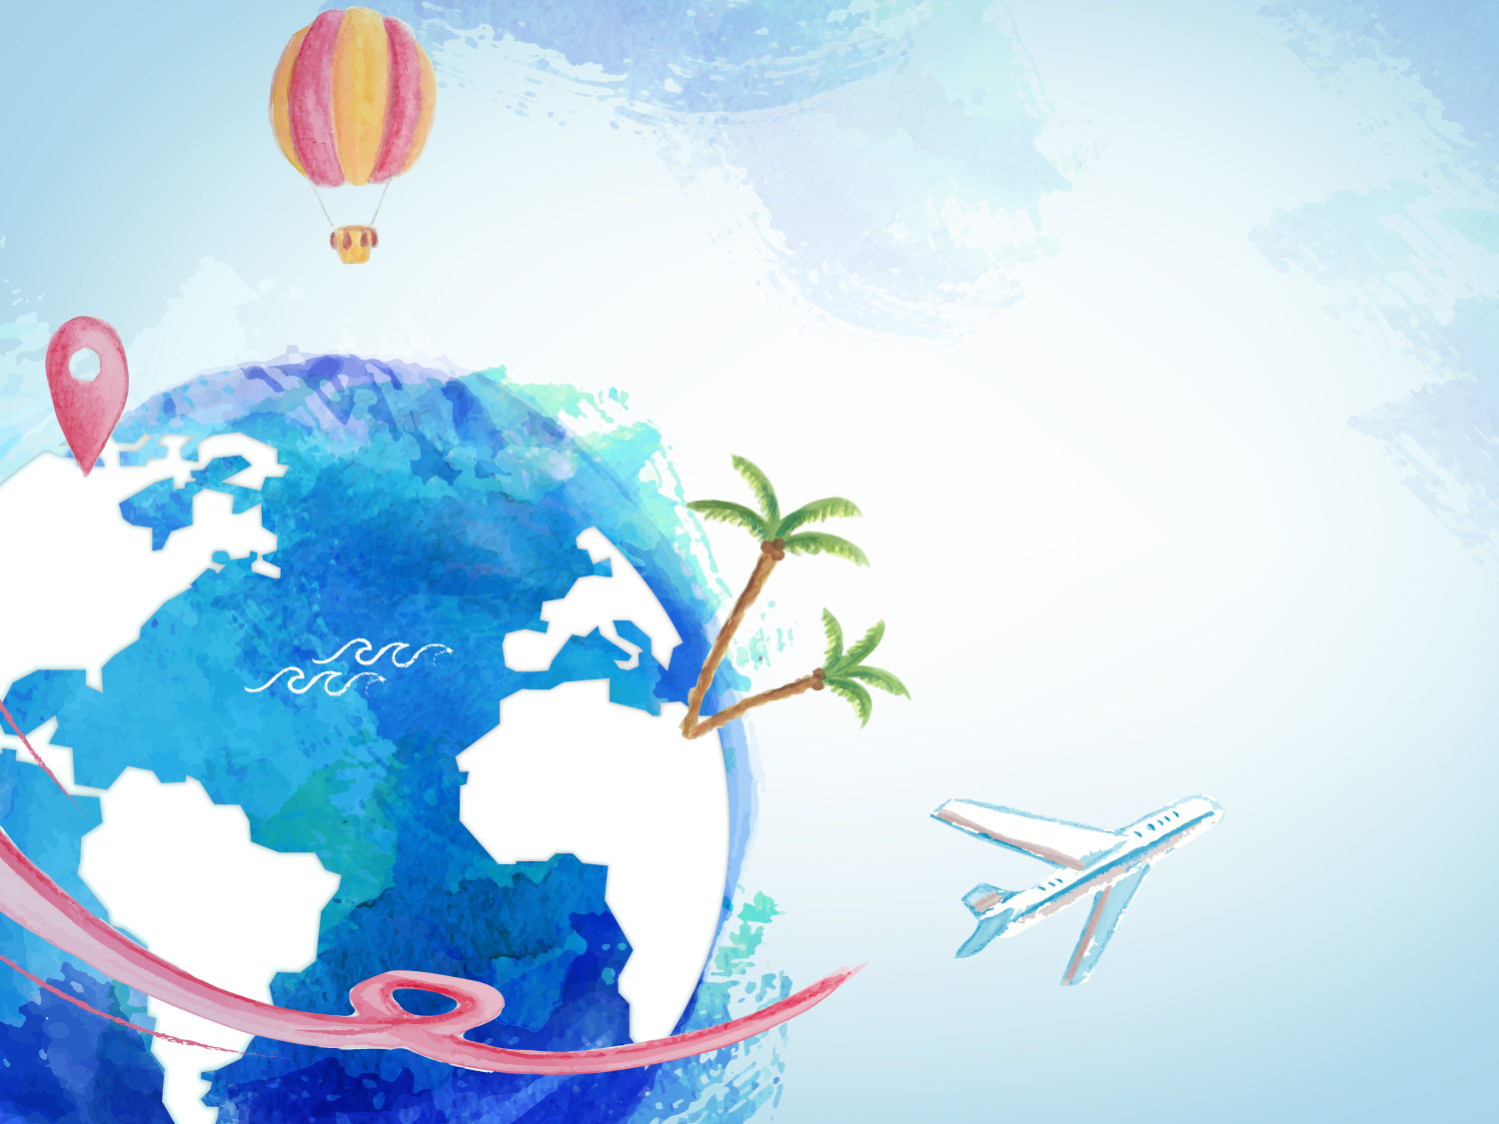
Занимательные географические названия
Автор: Смирнова Ольга Сергеевна. Учитель географии МОУ гимназии №1 города Галича Костромской области

Slide 2
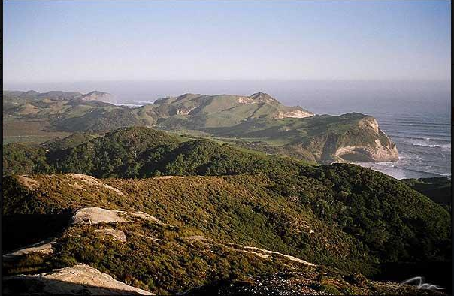
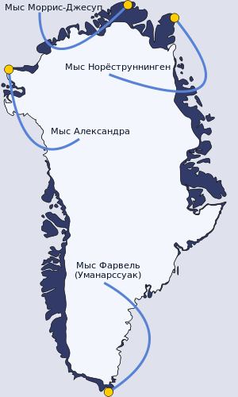
Названия – восклицания!
1
Название мысов Фарвель, находящихся на юге острова Гренландия и Новой Зеландии имеет значение «Будь здоров!»

Slide 3
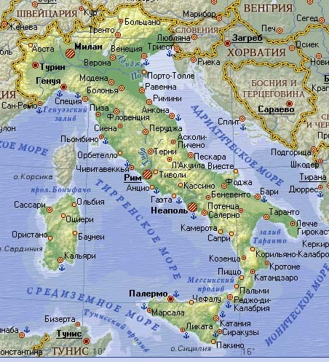
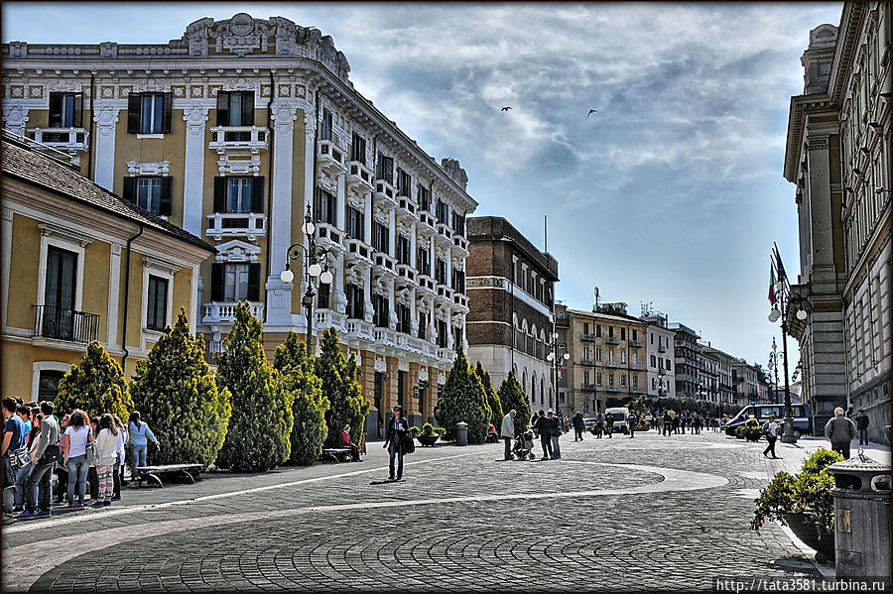
Названия – восклицания!
2
Название итальянского города Беневенто означает «Попутного ветра!"

Slide 4
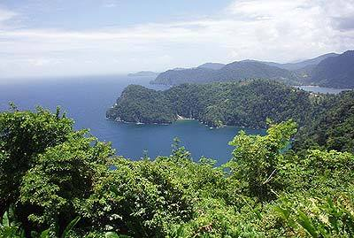
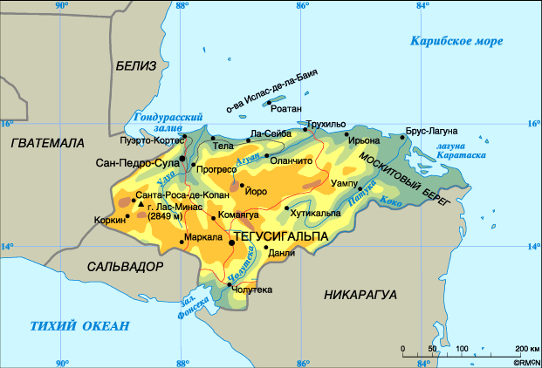
Названия – восклицания!
3
На на восточном побережье Республики Гондурас
находится мыс Грацио а Дьос, что означает - «Слава Богу!". Такое название мысу дал Христофор Колумб, с большими трудностями достигший,
наконец спасительного берега.

Slide 5
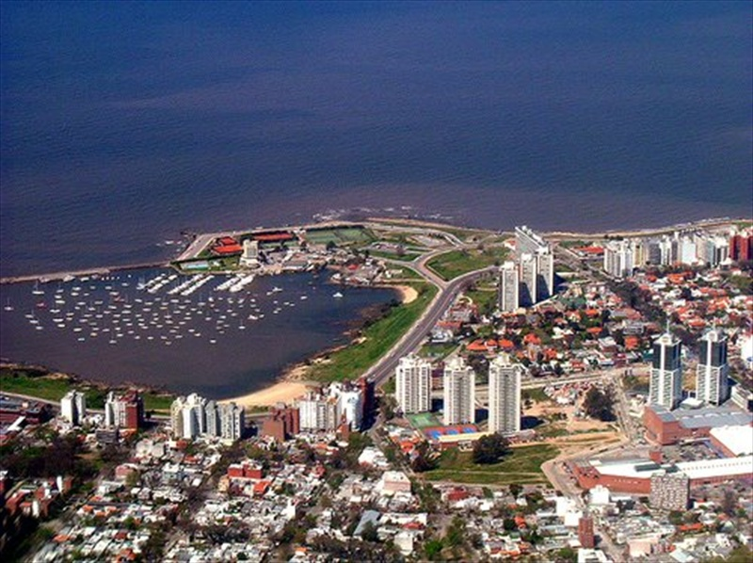
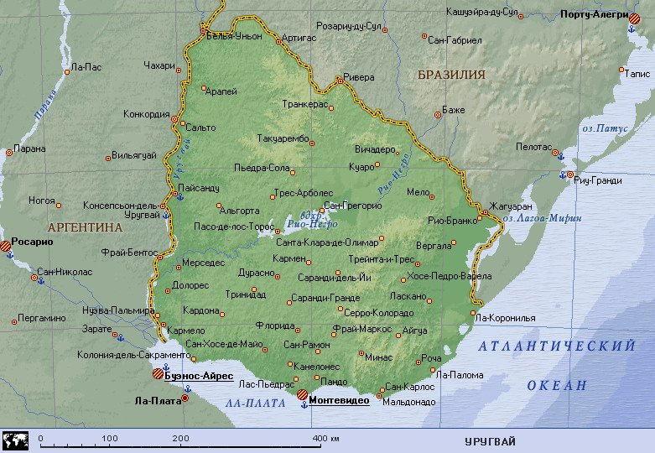
Названия – восклицания!
4
Монтевидео - столица южноамериканской республики Уругвай носит название, переводящееся с испанского как «Вижу гору!»

Slide 6
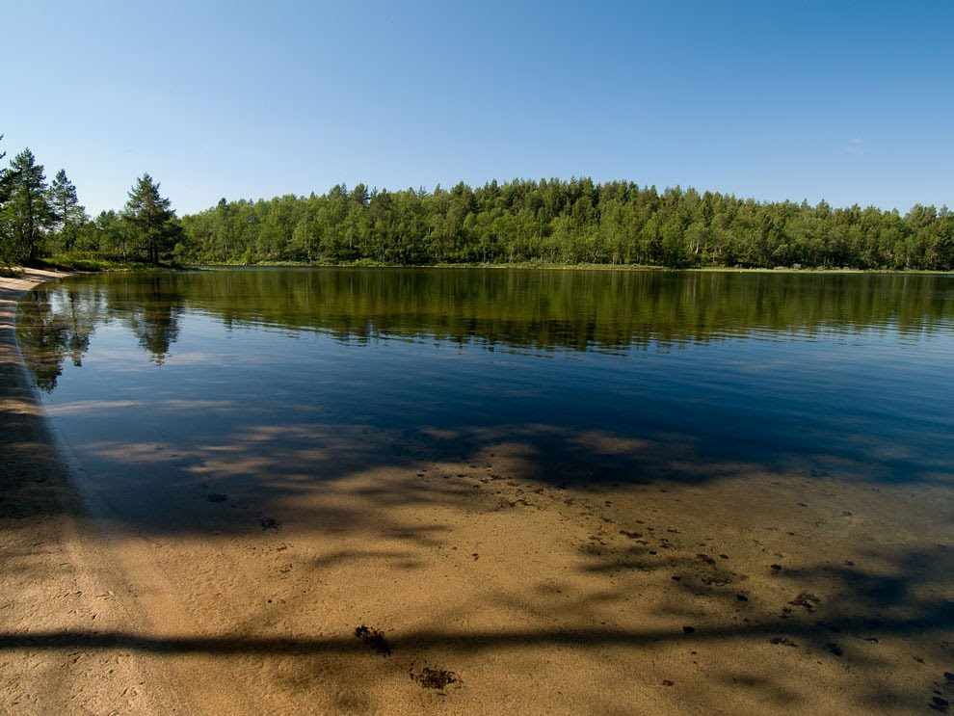
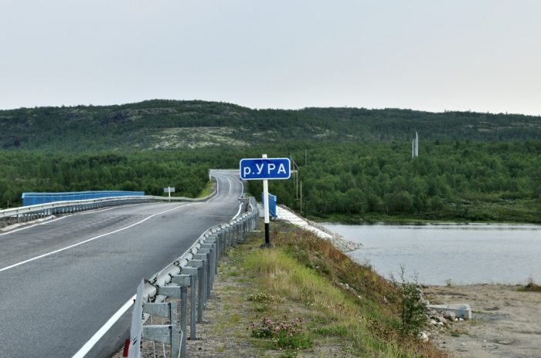
Названия – восклицания!
5
Река с призывом «Ура!» находится в Мурманской области Российской Федерации

Slide 7
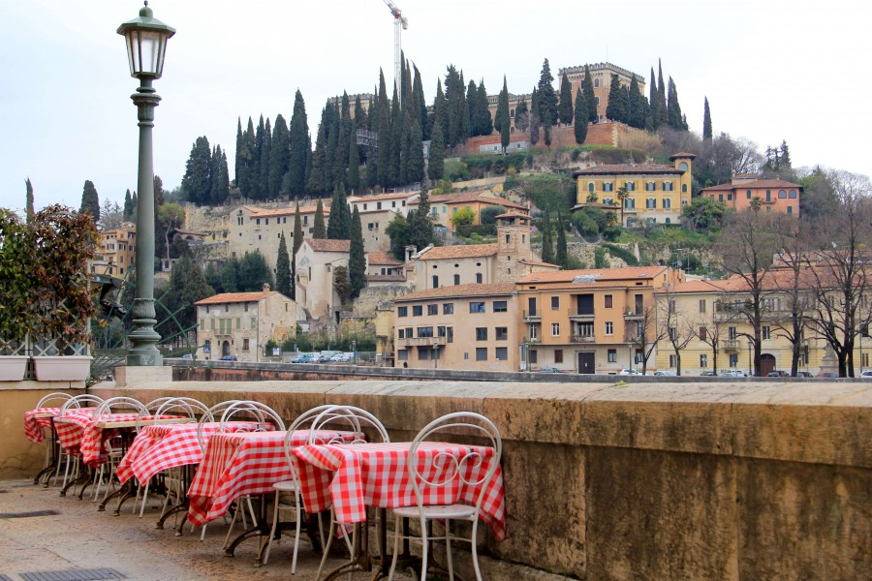
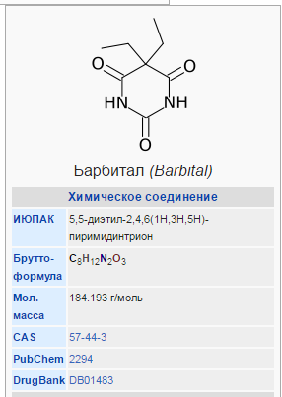
Названия, которые применяются нами в повседневной жизни в ином значении
1
Химическое вещество веронал, названное по имени итальянского города Верона

Slide 8
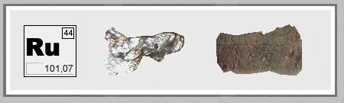
Названия, которые применяются нами в повседневной жизни в ином значении
2
В честь России был назван при открытии в 1844 году элемент Рутений, ведь латинское название нашей страны Рутения - Ruthenia.
Рутений был открыт ученым из Казани Карлом Клаусом, немцем по национальности, который решил таким образом отблагодарить свою новую родину.

Slide 9
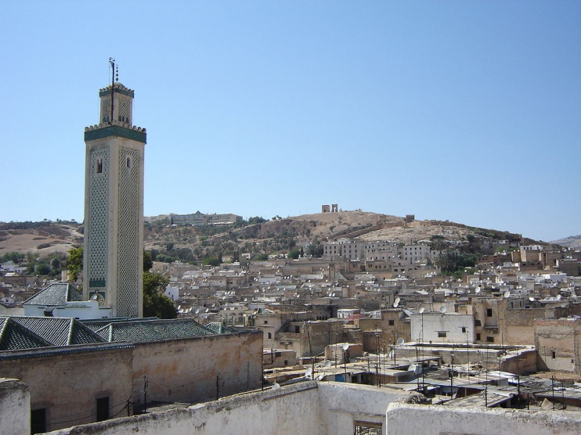
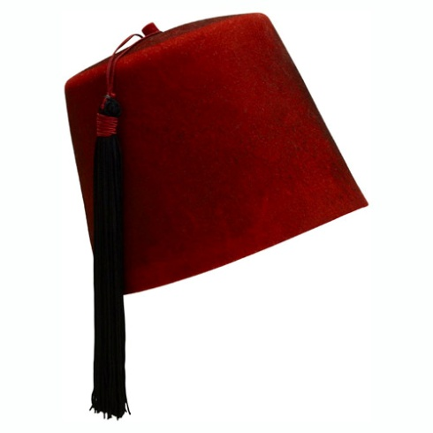
Названия, которые применяются нами в повседневной жизни в ином значении
3
От названия города Фес, что находится в Марокко, образовалось название мужской шапочки феска, произведённой из фетра красного цвета в форме усеченного конуса с кисточкой, до недавнего времени распространённой в странах Северной Америки и Ближнего Востока.

Slide 10
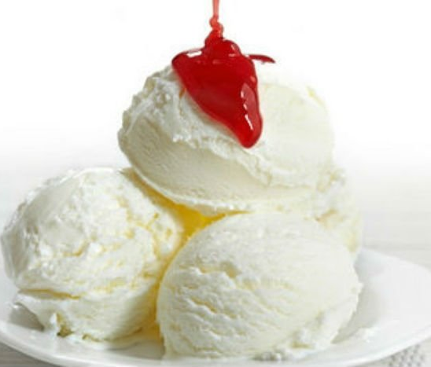
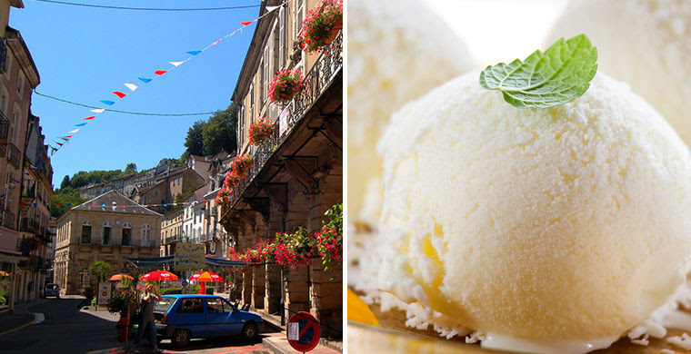
Названия, которые применяются нами в повседневной жизни в ином значении
4
От французского города Пломбьер образовалось название сорта мороженого – пломбир.

Slide 11
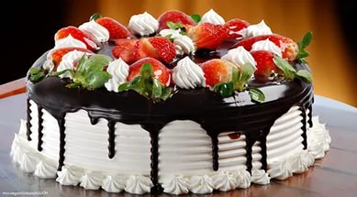
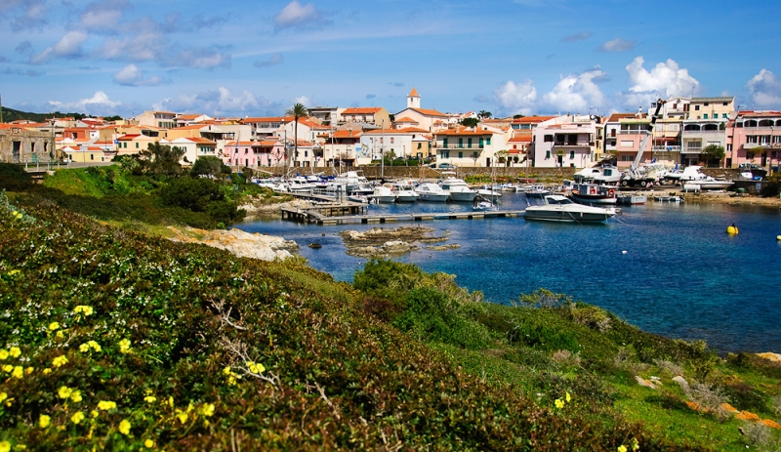
Названия, которые применяются нами в повседневной жизни в ином значении
5
От речки Торто, протекающей на острове Сицилия, образовалось название – торт.

Slide 12
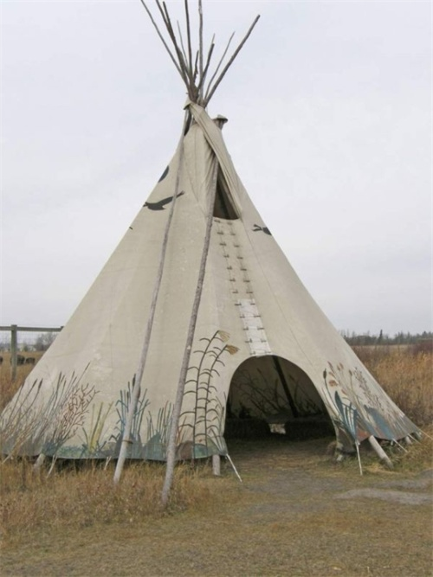
Названия-ошибки на географической карте
После высадки на лесистом берегу, один путешественник задал вопрос, вышедшим навстречу местным жителям, живущих в вигвамах: какое название имеет данная местность. Жители не поняли вопрос чужеземца и ответили что-то вроде «Каната» либо «Канада». Мореплаватель решил, что это Канада и нанёс обозначение на свою карту. Однако это было большой ошибкой. На самом же деле «Канада» в переводе с ирокезского языка означает «селение» либо «поселок».
1

Slide 13
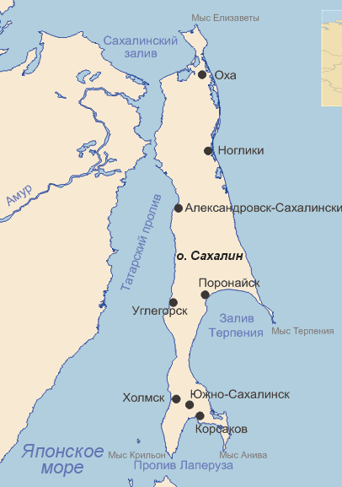
Названия-ошибки на географической карте
Остров Сахалин находится в водах Тихого океана. От материка Евразии он отделён достаточно узким Татарским проливом. Пролив был назван мореплавателем из Франции Ж.Ф. Лаперузом, исследовавшим данный район Тихого океана. Мореплаватель принял его за залив, который омывает полуостров Сахалин. По его мнению, местным населением были татары. Две первые ошибки были исправлены выдающимся русским мореплавателем Г.И. Невельским. Что касается последней, то ошибочное значение закрепилось и до сих пор, хоть и известно, что на берегах пролива проживают удэгейцы, а не татары.
2

Slide 14
Названия-ошибки на географической карте
3
В 1520 году был открыт Магелланов пролив, который отделял остров Огненная Земля от Южной Америки. Магеллан, проплывая через пролив вечером, с левого борта увидел большое количество огней. Видимо это были костры, которые зажгли местные жители. С этим и связано появление такого названия «Терра дель фуэго», что переводится как «Земля огней». Отношение картографов к данному названию было достаточно небрежное. Название связано с вулканической природой острова, хотя на самом деле на Огненной Земле не существует ни одного вулкана. Это является показательным примером того, что даже самая малая языковая погрешность может стать причиной несоответствия между названием географического объекта и его природными особенностями.

Slide 15
Названия-ошибки на географической карте
4
К берегам большой реки в 1542 году удалось выйти отряду испанских завоевателей, которые двинулись с запада Южной Америки вглубь материка на восток, перейдя через высокие горы. Взору завоевателям открылось индейское селение, для жителей которого было характерно наличие длинных волос и короткие одеяния в виде юбок. Попытка ограбить поселение оказалась безрезультатной, так как местные жители смогли дать отпор. Поселенцы испанцами были восприняты за амазонок из мифа Древней Греции. Название большой и полноводной реки Амазонки возникло в результате данной истории.

Slide 16
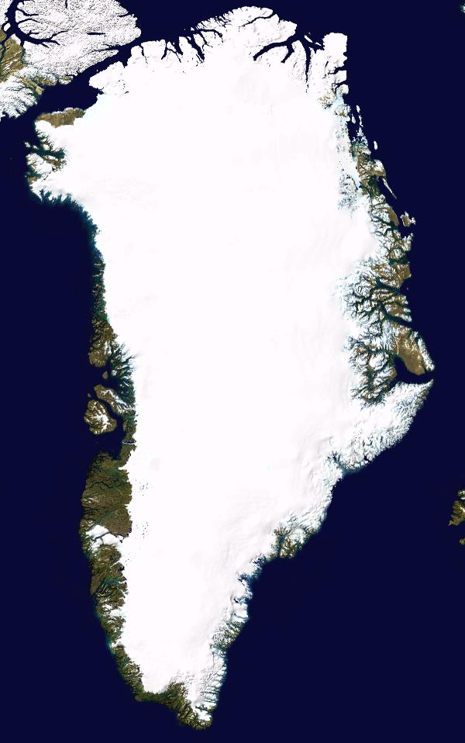
Названия-ошибки на географической карте
5
Поразительная ошибка была допущена в процессе наименования самого большого острова на планете Гренландии. Эйрик Рауди, нормандский мореплаватель, дал название данному острову. Мореплаватель после продолжительного путешествия по просторам северной акватории Атлантического океана на свободных ото льда юго-восточных берегах неизвестной земли летом 981 года увидел густой зеленый ковер изо мхов и трав. Из-за чего и дал опрометчивое название Гренландия, что означает «зелёная страна».

Slide 17
Географические названия гулливеры и лилипуты
1
Название водоема в американском штате Массачусетс состоит из более чем 40 букв и произнести его без остановок и с первого раза практически невозможно. Название этого озера - Чаргоггагоггманчауггагоггчаубунагунгамаугг.
Эта абракадабра в переводе с индейского языка данной местности обозначает: "Я буду ловить рыбу на этой стороне, ты будешь ловить на другой стороне, а посередине никто ничего не ловит". Именно таким образом заключили соглашение два индийских племени, которые жили когда-то по разные стороны. Таким образом, озеро и получило столь длинное название.

Slide 18
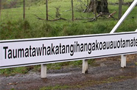
Географические названия гулливеры и лилипуты
2
Еще более длинное название носит небольшая станция под Уэльсом в Великобритании. Название станции состоит из 54 букв и звучит как: Лланфайрпулгуигуиллгогерикутридробуллаантисилиогогогок, для удобства произношения и написания названия сократили до Лланфайр.

Slide 19
Географические названия гулливеры и лилипуты
3
Названия которые представлены на картах в виде буквы А встречаются во многих уголках планеты. К примеру, река в Германии или местечко на Лофотских островах, а также небольшие поселки во Франции и Швеции.
Букву И как название имеют два маленьких городка расположенных на севере и западе Франции и побережье Финляндии соответственно.
На территориях Швеции и Франции находятся города с названием Ю.
Буквой Е обозначается название одного небольшого города в Бельгии, а порт имеющий анологичное название находится вблизи Бирмы.

